Slide 1



買い物・食事

Slide 2
行動目標
お店の人や友達と 簡単なやりとり をして、 買い物をしたり 料理の注文をしたりする こ とができる。

Slide 3
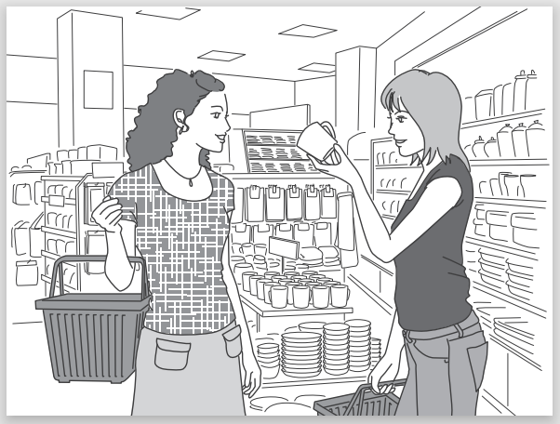
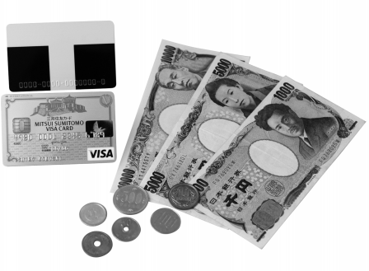
話してみよう

Slide 4
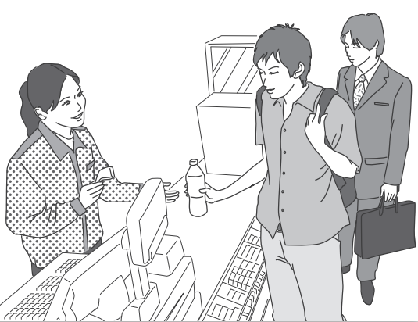
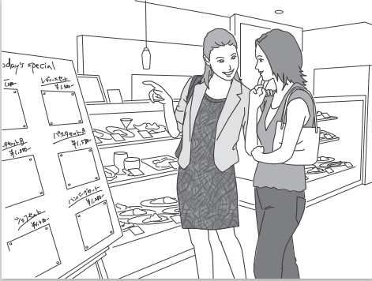
話してみよう

Slide 5

聞いてみよう CD17

Slide 6


どこですか
できること
自分が買いたい物がどこ にあるか聞くことができる。

Slide 7
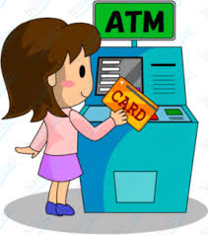
ATM

Slide 8
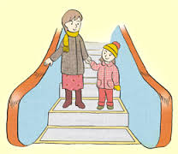
エスカレーター

Slide 9
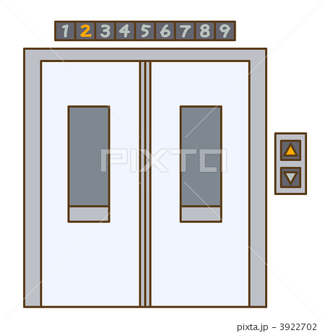
エレベーター

Slide 10
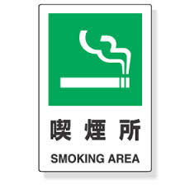
きつえんじょ

Slide 11
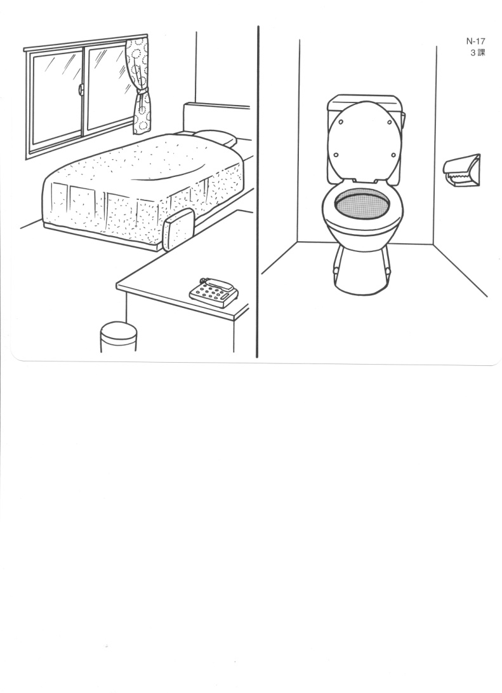
トイレ

Slide 12
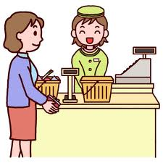
レジ

Slide 13
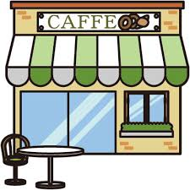
きっさてん

Slide 14
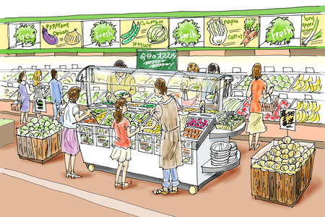
スーパー

Slide 15
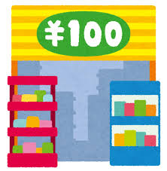
ひゃくえんショップ

Slide 16
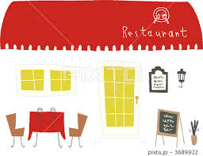
レストラン

Slide 17
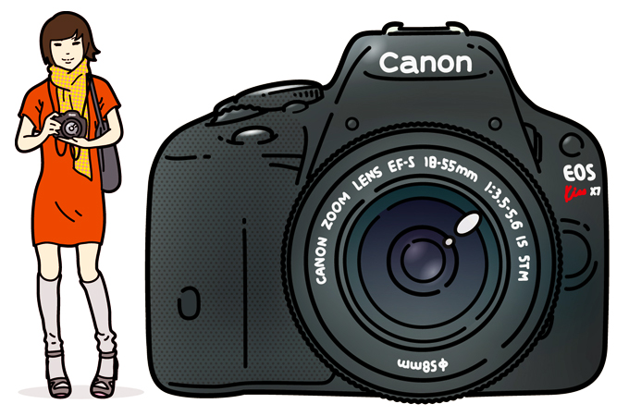
カメラ

Slide 18
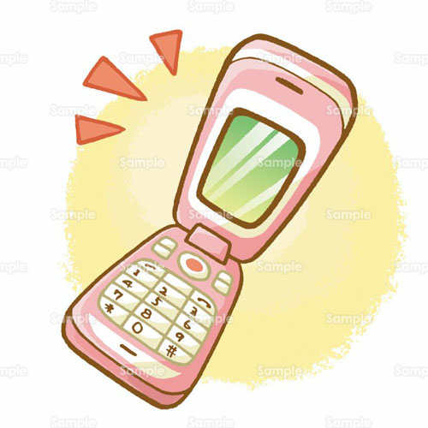
けいたいでんわ

Slide 19
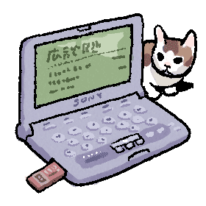
でんしじしょ

Slide 20
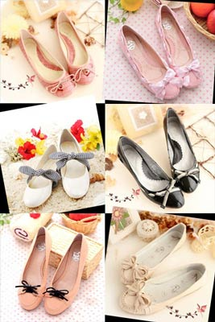
くつ

Slide 21
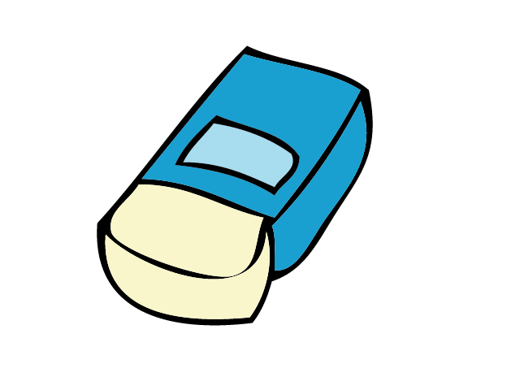

けしゴム
ペン

Slide 22


ほん
あぶら

Slide 23


ケーキ
こめ

Slide 24
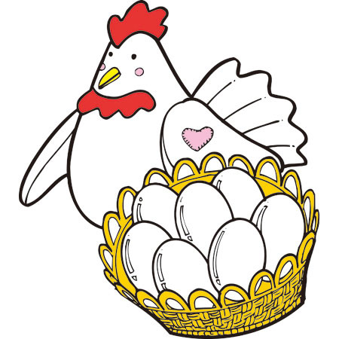
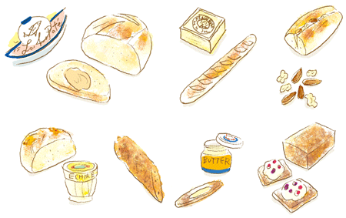
たまご
パン

Slide 25
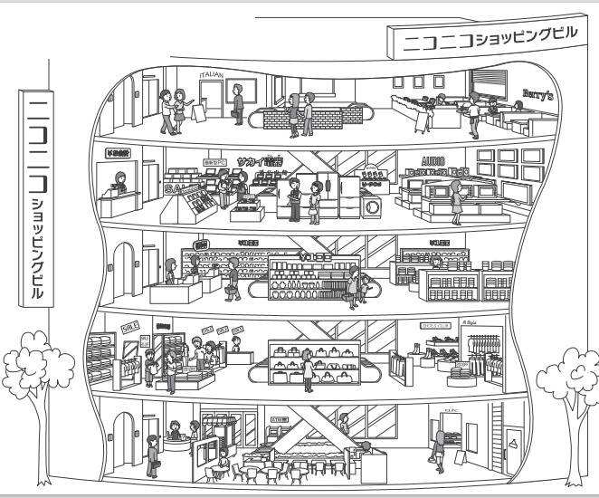
チャレンジ

Slide 26
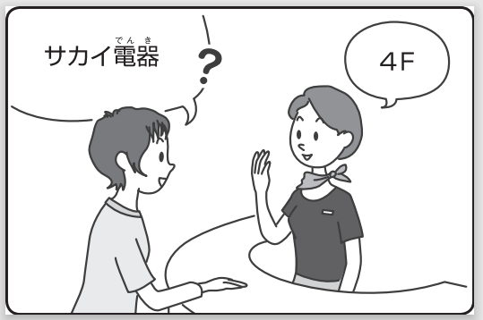
チャレンジ １CD18
A：すみません、サカイでんきは なんかいですか。
B：よんかいです。

Slide 27

Cách nói Tầng
Nは ～かいです。
Ｎ：スーパー、くつや、ほんや。。。
Cách nói tầng:Số +かい
Chú ý: T1：いっかい
T3: さんかい/さんがい
T6:ろっかい
T8:はっかい/はちかい
T10:じゅっかい

Slide 28
T1
T2
T3
T4
T5
T6
T7
T8
T9
T10
いっかい
にかい
さんかい/さんがい
よんかい
ごかい
ろっかい
ななかい
はっかい/はちかい
きゅうかい
じゅっかい

Slide 29
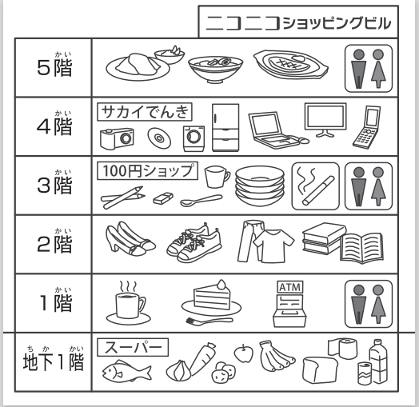
①100えんショップ
②さかいでんき
③ほんや
④パンや
⑤きっさてん
⑥トイレ
例：レストラン＝＞レストランは５かいです。
①ひゃくえんショップは さんかいです。

Slide 30
①100えんショップ
②さかいでんき
③ほんや
④パンや
⑤きっさてん
⑥トイレ
例：レストラン＝＞レストランは５かいです。
②サカイでんきは よんかいです。

Slide 31
①100えんショップ
②さかいでんき
③ほんや
④パンや
⑤きっさてん
⑥トイレ
例：レストラン＝＞レストランは５かいです。
③ほんやは にかいです。

Slide 32
①100えんショップ
②さかいでんき
③ほんや
④パンや
⑤きっさてん
⑥トイレ
例：レストラン＝＞レストランは５かいです。
④パンやは ちかいっかいです。

Slide 33
①100えんショップ
②さかいでんき
③ほんや
④パンや
⑤きっさてん
⑥トイレ
例：レストラン＝＞レストランは５かいです。
⑤きっさてんは いっかいです。

Slide 34
①100えんショップ
②さかいでんき
③ほんや
④パンや
⑤きっさてん
⑥トイレ
例：レストラン＝＞レストランは５かいです。
⑥トイレは いっかいと さんかいと
ごかいです。

Slide 35
会話練習
A：すみません、レストランは なんかいですか。
B：５かいです。
A：そうですか。ありがとうございます。

